Slide 1
TA Session 4
조교 김진표, 박대영, 신준식, 정재훈
pp-ta@aces.snu.ac.kr

Slide 2
구성
과제4 MPI+OpenMP matmul 소개
  채점을 하는 과제임
과제4 진행

Slide 3
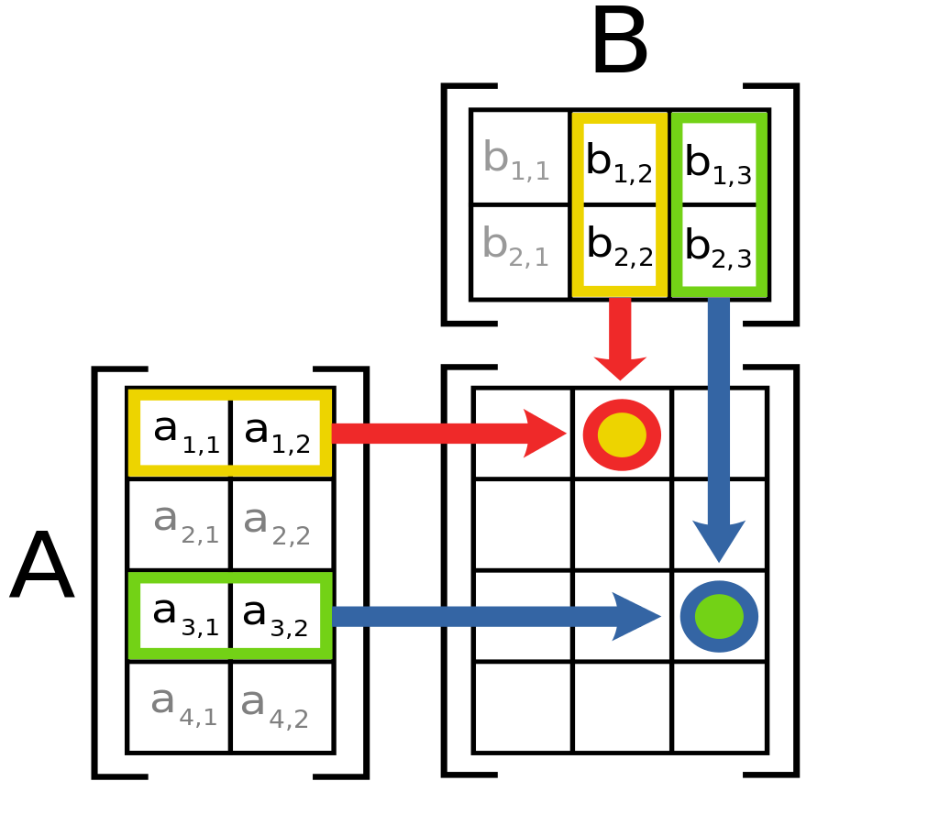
과제4: MPI + OpenMP matmul
FP32 행렬 둘을 곱하는 프로그램을 MPI+OpenMP 를 이용해 최적화
  4개의 노드 모두 사용
과제4 는 채점을 함
https://en.wikipedia.org/wiki/Matrix_multiplication#/media/File:Matrix_multiplication_diagram_2.svg

Slide 4
MPI + OpenMP matmul
/skeleton/HW4 에 주어진 뼈대 코드를 각자의 홈 디렉토리로 복사해 작업
  cp -r /skeleton/HW4 ~/
  Makefile, run.sh, …
  make 로 컴파일이 가능하도록 Makefile 을 제공
  실행을 위한 run.sh 스크립트를 제공
뼈대 코드를 수정해 행렬 곱셈을 최적화하는 것이 목표
  mat_mul.cpp 만 수정 가능

Slide 5
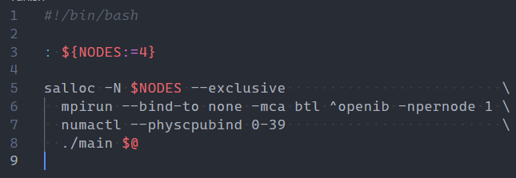
MPI 환경
각 계산 노드는 100Gbps Infiniband 로 연결되어 있음
실습 서버에는 OpenMPI 4.1.3 + UCX 1.12.1 이 설치되어 있음
주어진 run.sh 을 사용하면 OpenMPI 가 Infiniband 를 사용해 통신

Slide 6
MPI + OpenMP matmul - 실행 예시
make 로 컴파일
run.sh, run_performance.sh, run_validate.sh 으로 실행
  salloc + mpirun 을 통해 계산 노드에서 실행하는 커맨드

Slide 7
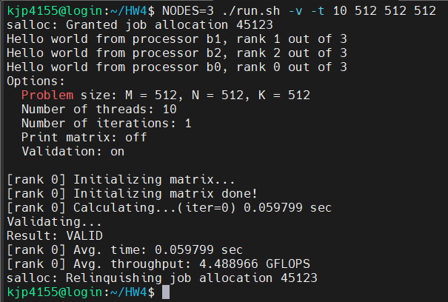
MPI + OpenMP matmul - 실행 예시
./run.sh 은 NODES 환경 변수로 노드 개수 지정
예시) NODES=3 ./run.sh -t 15 -v 1024 1024 1024

Slide 8
Hint
main.cpp 를 읽고 이해할 것
  rank 0 process 만 A B C 행렬을 생성하고 초기화함
  나머지 프로세스에서는 직접 행렬들을 필요한 만큼 할당/초기화 해야 함
한 프로세스가 여러 스레드에 작업을 나누어 주었던 것처럼, 여러 프로세스에 작업을 나누어 주면 됨
  얼마나 나누어 줄 것인지?
  각 프로세스 내의 스레드는 어떻게 나눌 것인지?
  데이터 전송을 어떻게 할 것인지?

Slide 9
MPI+OpenMP matmul - 평가 기준
정확성 점수 50%
  무작위 N M K, 노드 개수 및 스레드 개수에 대해 -v 옵션을 주어 값 검증을 통과해야 함
  총 10개의 test case 로 채점할 예정
  N, M, K 각각은 2048 이하
  노드 개수는 1~3개
  노드당 스레드 개수는 40개 이하
성능 점수 50%
  3노드, 노드당 20 스레드 사용, 10 iteration, 8192 x 8192 x 8192 기준 525 GFLOPS 달성 시 만점
  그 이하는 성능에 비례해 점수 부여
  답이 틀리면 0점 (-v 옵션)

Slide 10
MPI + OpenMP matmul - 생각해 볼 것
mpirun 에 사용된 옵션들이 무엇을 의미하는 지
  다른 옵션들은 어떤 것이 있는 지
노드 개수가 증가함에 따라 성능이 비례해서 증가하는지
전체 matmul 시간 중 통신 시간과 연산 시간의 비율이 어떻게 되는 지

Slide 11
MPI + OpenMP matmul - 주의사항
mat_mul.cpp 만 수정 가능
다양한 행렬 크기에 대해 답이 맞는지 체크를 할 것 (-v 옵션)
로그인 노드에서 성능 측정을 하지 말 것
  반드시 주어진 run.sh 혹은 salloc+mpirun 으로 계산 노드에서 실행
큐에 너무 많은/오래 걸리는 작업을 제출하지 말 것
  구현 단계에서는 작은 문제 크기 & 2노드로 실험
  20초 이상 걸리는 작업은 스스로 kill

Slide 12
MPI + OpenMP matmul - 주의사항
노드당 num_threads 개의 스레드를 사용해 계산을 수행할 것
  -t 20 옵션으로 4개의 노드에서 실행하면 총 20 * 4 = 80 개의 스레드를 사용하는 것
MPI+OpenMP 이외의 병렬화 방식 (Pthread, OpenCL, CUDA 등) 사용 금지
  Vector instruction 은 사용 가능

Slide 13

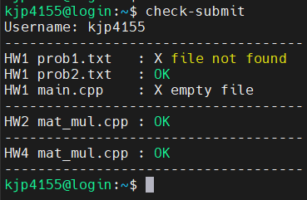
제출 방법
각자의 홈 디렉토리에 ~/submit/HW4 디렉토리 생성
구현한 mat_mul.cpp 파일을 디렉토리 내에 복사
디렉토리명, 파일명이 정확히 일치하도록
즉, ls 명령의 출력이 아래 스크린샷과 같이 나와야 함
check-submit 유틸리티 활용

Slide 14
주의사항
제출 기한: 5월 11일 (월) 14:29
    기한이 되면 프로그램이 자동으로 제출 파일을 복사해 감
    파일명, 디렉토리, 형식을 정확히 지켰는지 체크
    평가를 하는 과제
조교가 실수를 수정해줄 것이라 기대하지 않을 것
  제출 디렉토리 확인
  제출 파일명 확인
  제출한 파일 내용 확인
  프로그램이 불필요한 출력을 하는 지 확인
  디버깅 코드 등 불필요한 코드를 모두 제거했는지 확인

Slide 15
OpenMP + MPI matmul 해설
예시 답안을 /skeleton/HW4-ans 에 준비해 둠
  mat_mul.cpp
    3노드 기준 ~700 GFLOPS

Slide 16
OpenMP + MPI matmul 해설
mat_mul.cpp
  각 노드가 C 의 일부분을 나누어 계산
  행 단위로 나눔
  각 노드 내에선 다시 담당하는 부분의 일부분을 OpenMP 스레드들이 나누어 계산
Rank0 Thread 0
...
Rank1 Thread 0
...
Rank3 Thread P-1
C

Slide 17
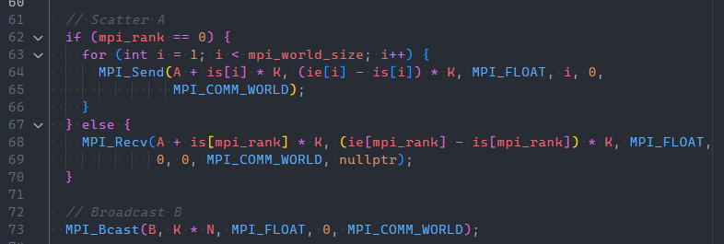
OpenMP + MPI matmul 해설
mat_mul.cpp
  A, B 를 각 노드 (MPI Rank) 에 나누어 주기 (Scatter, Broadcast)
  노드 간 메모리는 공유가 아님

Slide 18
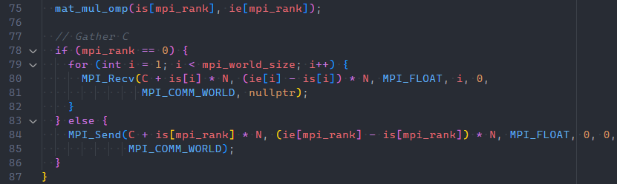
OpenMP + MPI matmul 해설
mat_mul.cpp
  계산 결과 C 를 Rank 0 프로세스에 모으기 (Gather)

